Slide 1
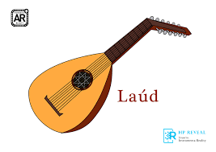
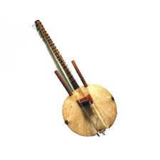
LAÚD Y KORA

Slide 2
La Kora
La kora es un instrumento de 20 o 21 cuerdas que viene de África occidental, exactamente en Senegal. Es una mezcla del arpa y el laúd.
Este instrumento es uno de los cordófonos más complejos de África
. Es una arpa originaria de Gambia
. Formada por 21 cuerdas, calabaza, cuero y madera. De una altura aproximada de un metro y una gran calabaza cortada a la mitad cubierta por un cuero en donde se encuentra suspendido un puente que sostiene las cuerdas, se construye con clavijas para facilitar su afinación.
Notes:
Andrés y Ángela

Slide 3
EL ORIGEN
La primera referencia conocida del Kora viene de Mungo Park en 1799 en su libro "Viaje en Distritos Internos de África". Él lo describe como un arpa grande con 18 cuerdas.
Se originó en el valle Fluvial de Gambia pero también hay tocadores de Kora en el oeste africano como; en Malí, Burkina Faso, Guinea, Sierra Leona y Senegal. En estos últimos países ellos a veces usan el Francés que deletrean como Cora.
La kora se construye a partir de la transformación del sonido provocada , por una cubierta de cuero para lograr la caja de resonancia a lo que se le agrega un puentecon muescas para transmitir la vibración de las cuerdas sujetas al mástil.
Notes:
Andrés y Ángela

Slide 4
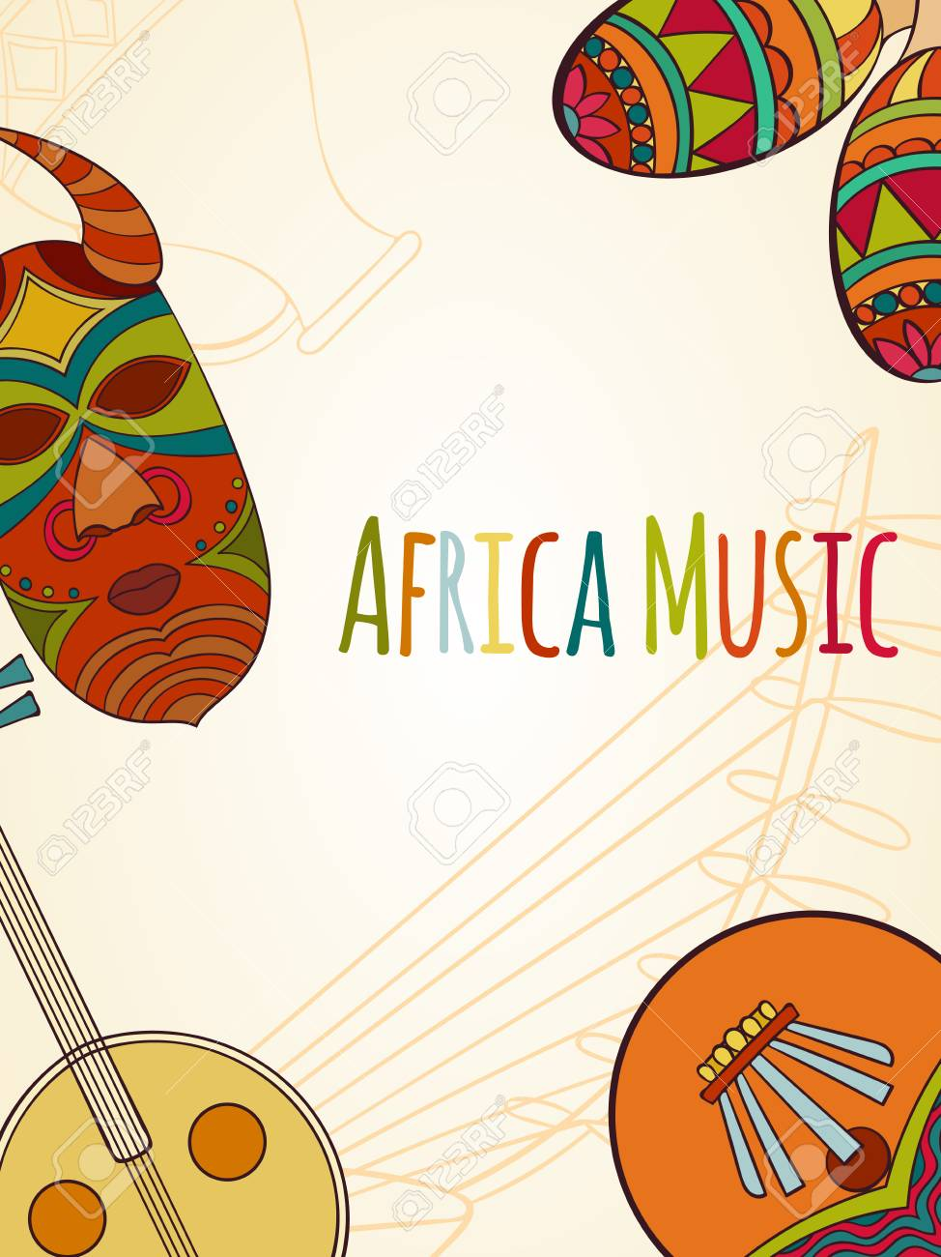
Notes:
Andrés y Ángela

Slide 5
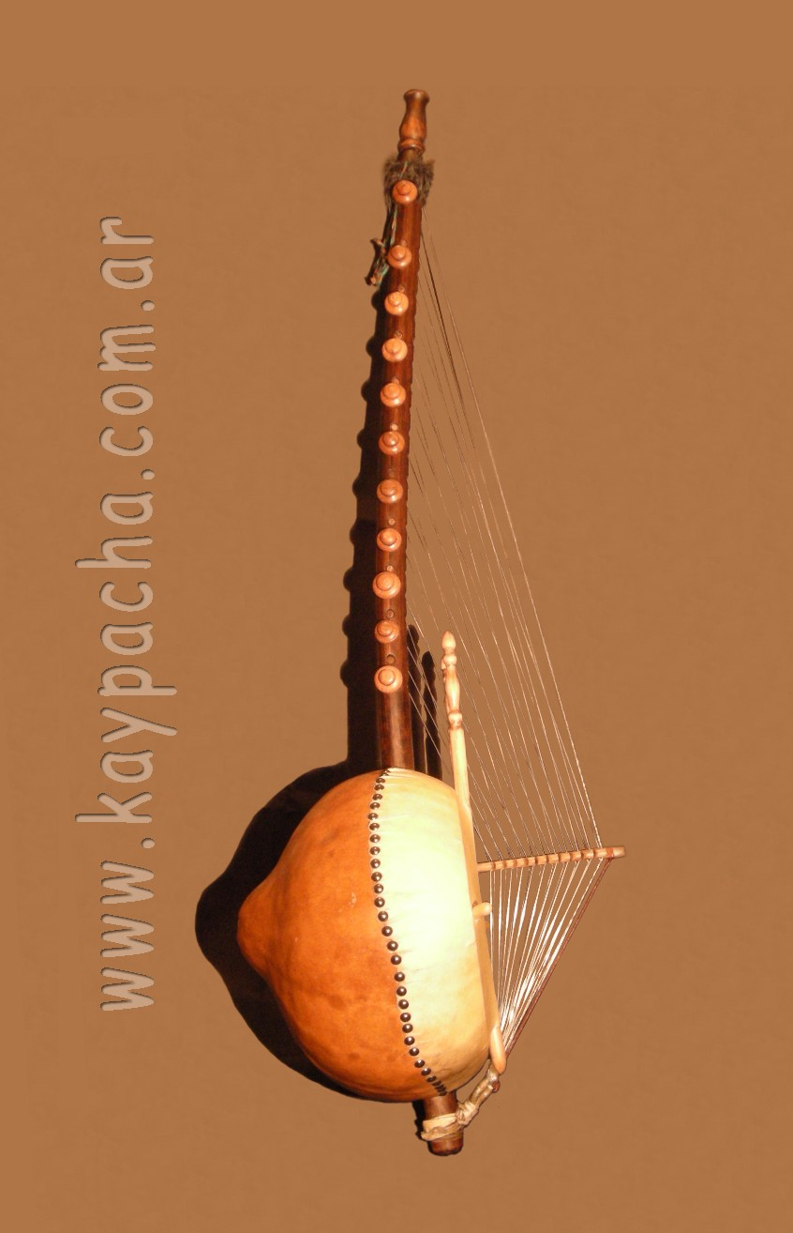
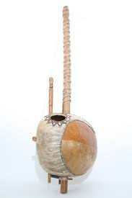
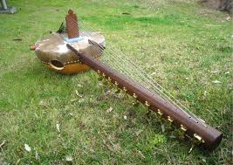
La Kora
Notes:
Andrés y Ángela

Slide 6
El sonido de la kora
El sonido de la kora recuerda el del arpa, aunque cuando se toca de forma tradicional, se asemeja más al estilo de las guitarras flamencas.
A veces el Kora forma una parte de un conjunto más grande de instrumentos incluyendo el kontingo, balafón (un tipo de xilófono o marimba)
Notes:
Andrés y Ángela

Slide 7
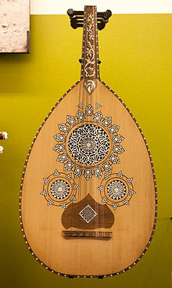
El laúd
El Laúd es el instrumento más representativo de la música culta Árabe.
El laúd es un instrumento de cuerda pulsada,1​ cuyo origen se remonta a la Edad Media y cuya introducción en Europa se inició en la península ibérica por los árabes e influenció a los cordófonos que por entonces ya existían en la península.Fue un instrumento muy utilizado entre los siglos XIV y XVIII. Desde el siglo XX experimenta una nueva alza de popularidad de la humanidad.
Notes:
Laura

Slide 8
PARTES

Slide 9
Clavijas: Piezas de madera alargadas, con una ligera conicidad, en las cuales se enrolla la cuerda para tensar.
Trastes: Cuerdas de tripa anudadas alrededor del mástil. Acortan la cuerda a la longitud deseada cuando el intérprete las pisa entre dos de estos trastes.
Mastil: Mango alargado que surge del cuerpo del instrumento, sobre el cual se tienden las cuerdas y se ejecutan las posiciones de la mano que se use.
Diapasón: Lámina que cubre el mástil para protegerlo del desgaste y darle rigidez, pues sobre ella se apoyan los dedos del ejecutante al pisar las cuerdas. Suele ser de ébano.

Slide 10
Caja de resonancia:Abombada, construida a partir de costillas longitudinales, con forma de media pera.
Boca: En los laúdes antiguos ostenta un rosetón decorativo finamente tallado.
Cuerdas: Seis cuerdas dobles afinadas al unísono por pares, como las de la bandurria.Siendo de tripa las agudas y de núcleo de tripa y entorchado de metal las graves.
Puente: Llamado también barra-cordal.En él, las cuerdas vibran directamente desde el nudo, sin apoyarse en ninguna lámina, como en las guitarras actuales.
Cordal: Sólo algunos laúdes medievales poseían una pieza aparte para anudar las cuerdas, pues desde la Edad Media y hasta el XVIII el puente y el cordal coincidían en una única pieza, la barra-cordal.

Slide 11
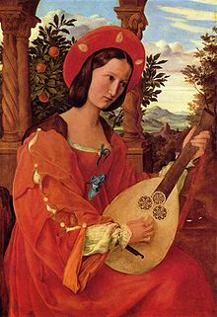
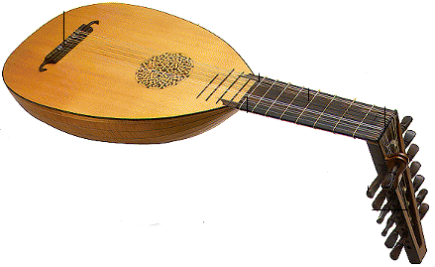
Laúd

Slide 12
bibliografía:
Kora: http://www.kaypacha.com.ar/instrumentos/kora.htm https://es.wikipedia.org/wiki/Kora_(instrumento)
Laúd: https://es.wikipedia.org/wiki/La%C3%BAd y
https://youtu.be/VIH_00J4Zfk

Slide 13
FIN
ANDRÉS, ÁNGELA, LAURA Y GUILLERMO.

